Slide 1
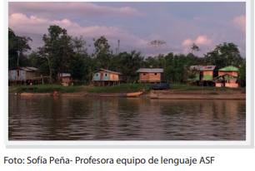
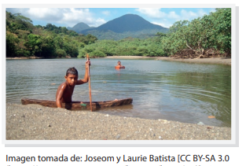
TEMA: RIO Y COMUNIDAD
1. Observe con detenimiento cada situación.
2. Descríbala oralmente con su compañero intentando hacer la
descripción lo más detallada posible.
3. ¿Qué le sugiere cada situación sobre el río y su relación con el
hombre? (responde en tu cuaderno)
Situación 1. Fotos

Slide 2
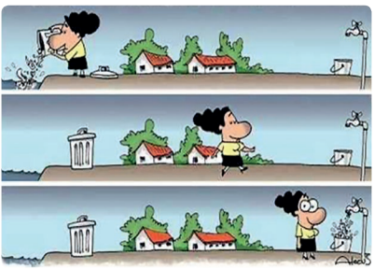
TEMA: RIO Y COMUNIDAD
Situación 2.Tira cómica

Slide 3
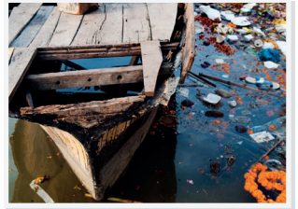
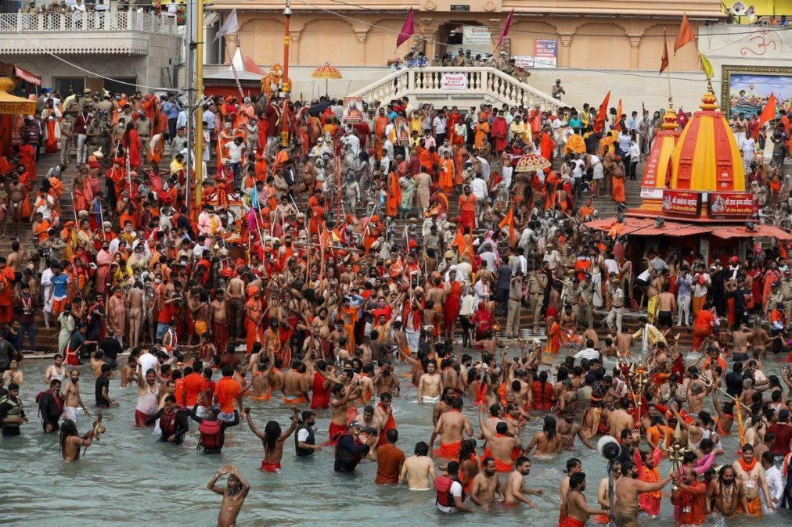
TEMA: RIO Y COMUNIDAD
Situación 3.Dato curioso
¿Sabía que… a pesar de ser uno de los ríos más contaminados del planeta, los indios consideran al río Ganges un río sagrado y van allí a lavar sus impurezas?

Slide 4
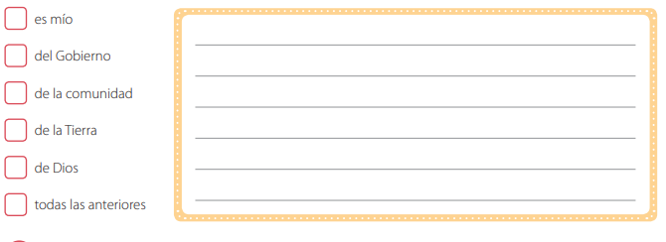
TEMA: RIO Y COMUNIDAD
Marque con una X la respuesta que considera correcta.
El río que pasa por su municipio, ¿a quién pertenece? Explique su elección en el recuadro.

Slide 5
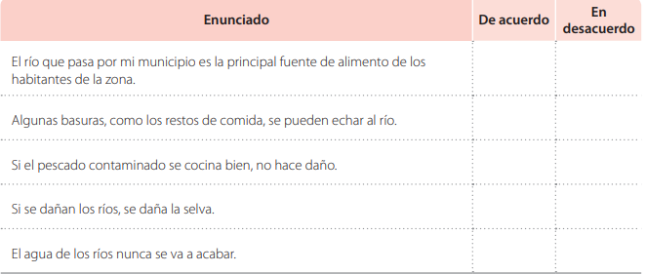
TEMA: RIO Y COMUNIDAD
Marque con una X si está de acuerdo o no con lo que señala cada uno de los cinco enunciados. Tenga en cuenta que debe contestar pensando en lo que la mayoría de personas hace y no si le parece correcto o incorrecto que pase.

